Slide 1
基于Java的绿碳交易系统

Slide 2
项目简介
为促进碳中和的实现和碳中和目标市场系统化，开发一款绿碳交易系统，系统包含收付款，积分赚取，积分消费三大模块。通过绿碳交易系统和截然不同的方式助力碳中和的实现，促进群众节能减排的积极性。该系统主要运用了JAVA和PHP进行开发，使用MySQL建立数据库，使用HTML和CSS对前端页面进行开发。

Slide 3
开发语言
系统华为云服务器，进行后台的搭建和接口的发布，也易于更新。利用HBuilder X ，IDEA 作为开发平台，前端使用uiapp(HTML)进行编写，后端采用PHP，数据库通过MySQL进行创建。

Slide 4
开发工具
HBuilder X；
Navicat 15 for MySQL；
IDEA；
MySQL；

Slide 5
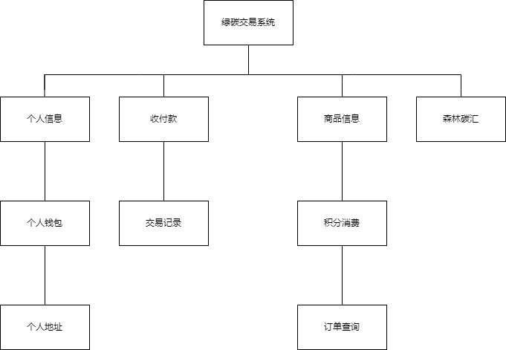
系统模块

Slide 6
数据库逻辑结构
address表，存储用户地址的相关信息
主键 | 列名 | 数据类型 | 描述
* | id | INT | id
 | address | VARCHAR | 用户地址
 | pid | VARCHAR | 用户id
 | name | VARCHAR | 用户名称
 | mobile | VARCHAR | 用户电话

Slide 7
数据库逻辑结构
colum表，存储商品的信息
主键 | 列名 | 数据类型 | 描述
* | id | BIGINT | id
 | name | VARCHAR | 商品类名
 | describes | VARCHAR | 商品描述
order表，存储订单信息
主键 | 列名 | 数据类型 | 描述
* | id | INT | 用户id
 | uid | VARCHAR | 用户id
 | orderid | VARCHAR | 商品id
 | creat_time | VARCHAR | 创建时间

Slide 8
数据库逻辑结构
shop表，存储商品详情信息
主键 | 列名 | 数据类型 | 描述
* | id | BIGINT | id
 | name | VARCHAR | 商品名称
 | shoptype | VARCHAR | 商品类型
 | descs | VARCHAR | 商品详情
 | images | VARCHAR | 商品图片
 | content | VARCHAR | 评论
 | pid | VARCHAR | 商品id
 | oldprice | VARCHAR | 原价
 | newprice | VARCHAR | 现价
 | prinumber | VARCHAR | 销量
 | number | VARCHAR | 库存
 | readnumber | VARCHAR | 浏览量

Slide 9
数据库逻辑结构
user表，存储用户个人信息
主键 | 列名 | 数据类型 | 描述
* | id | INT | id
 | name | VARCHAR | 用户昵称
 | password | VARCHAR | 用户密码
 | phone | VARCHAR | 用户手机号
 | email | VARCHAR | 用户邮箱
 | integral | VARCHAR | 用户初始积分
 | images | VARCHAR | 用户头像
 | moneys | VARCHAR | 用户现金金额

Slide 10
数据库逻辑结构
promoney表，存储用户交易流水信息
主键 | 列名 | 数据类型 | 描述
* | id | INT | id
 | ordername | VARCHAR | 订单编号
 | price | VARCHAR | 消费金额
 | Created_time | VARCHAR | 消费时间
 | status | TINYINT | 订单状态
 | shopid | INT | 商品id
 | addressid | VARCHAR | 地址id
 | shopname | VARCHAR | 商品名称
 | addressname | VARCHAR | 地址
 | sort | VARCHAR | 种类

Slide 11
系统实现
1.登陆注册模块
2.收付款模块
3.交易记录模块
4.个人信息模块
5.个人钱包模块
6.个人地址模块
7.商品信息模块
8.积分消费模块
9.订单查询模块
10.林业碳汇模块

Slide 12
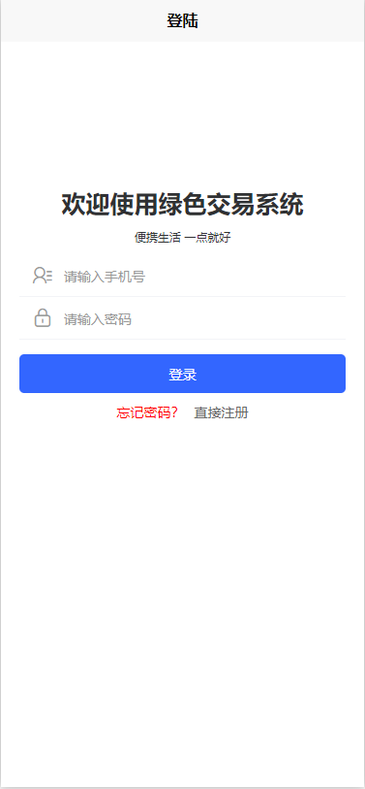
登陆模块
根据用户的手机号密码，判断是否存在于数据库。若用户不存在或密码输入错误，则返回‘账号未注册或密码错误’，若输入正确则返回‘登录成功’；若用户未填写账号密码，则给出提示‘账号或者密码未填写’

Slide 13
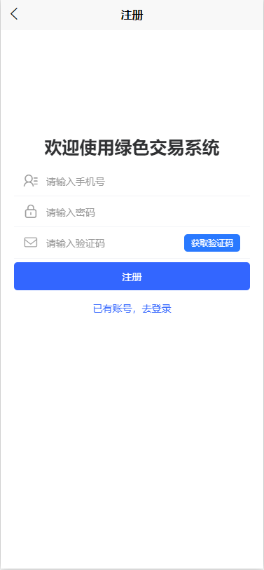
注册模块
根据用户输入的手机号，判断该手机号是否已经被注册，如果被注册，则返回‘当前手机号已被注册’，判断是否输入正确的手机格式，密码是否为空，是否输入验证码，如果输入正确，则注册成功，反之给出提醒。

Slide 14
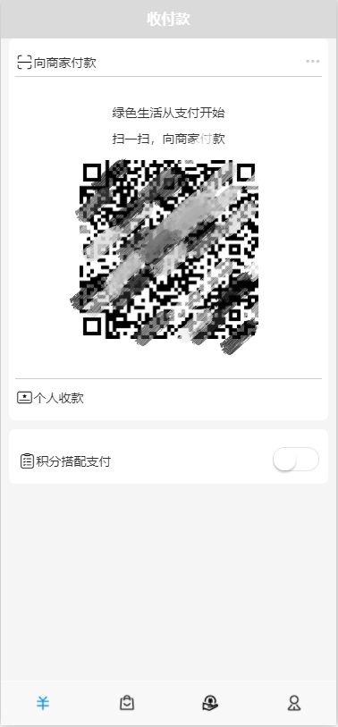
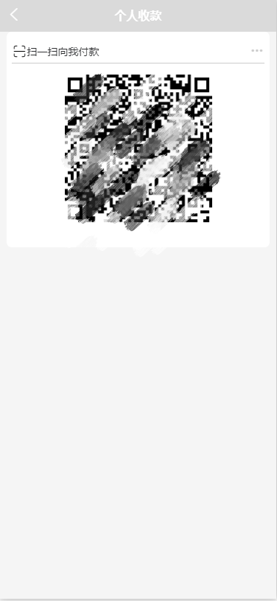
收付款模块
根据登录用户的id，昵称，手机号信息生成独一无二的二维码用于收付款。

Slide 15
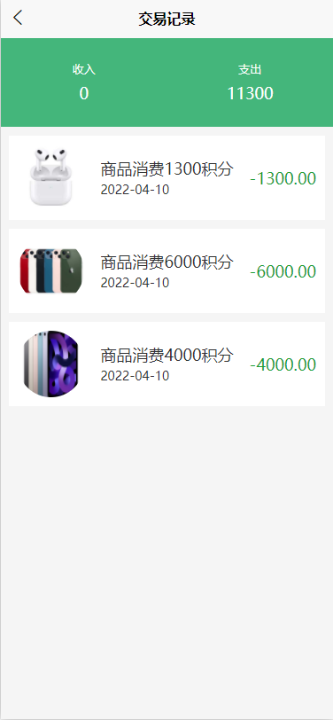
交易记录模块
用户每笔支出都可以通过交易记录界面展示。

Slide 16
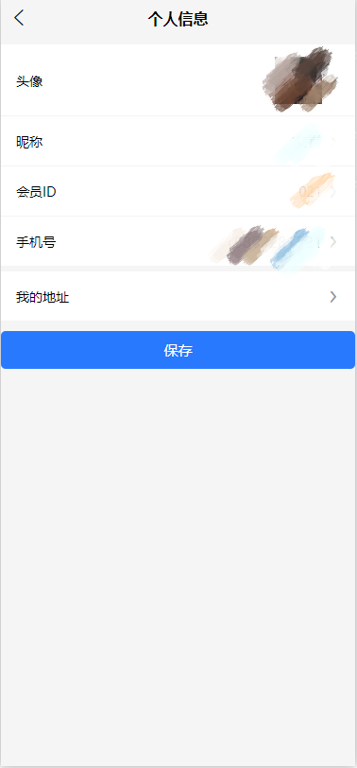
个人信息模块
用户登录后可通过个人信息界面自由修改头像，昵称，手机号。

Slide 17
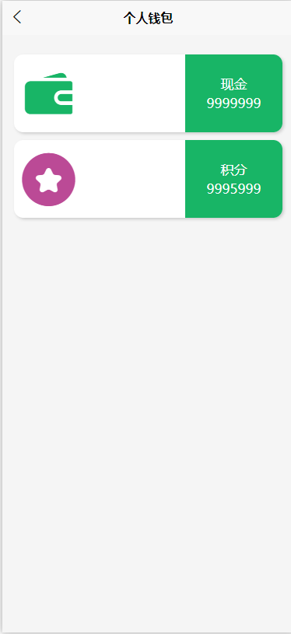
个人钱包模块
用户注册可以获得定量的初始积分，后台可自由修改用户的积分和现金，以便用户进行消费。

Slide 18
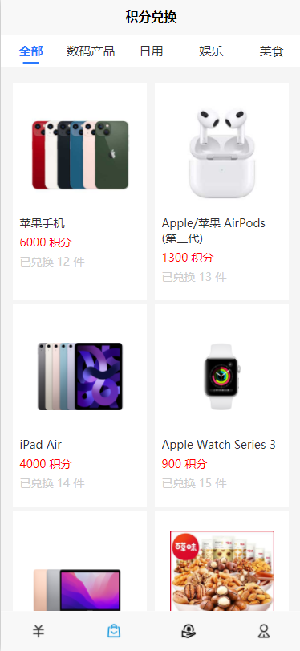
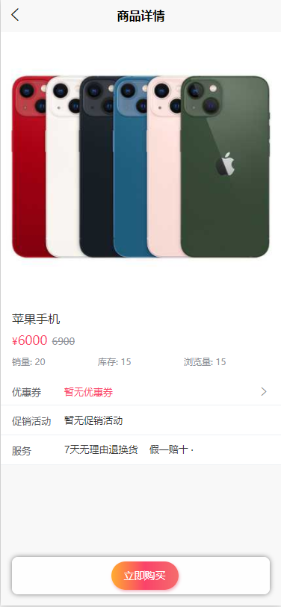
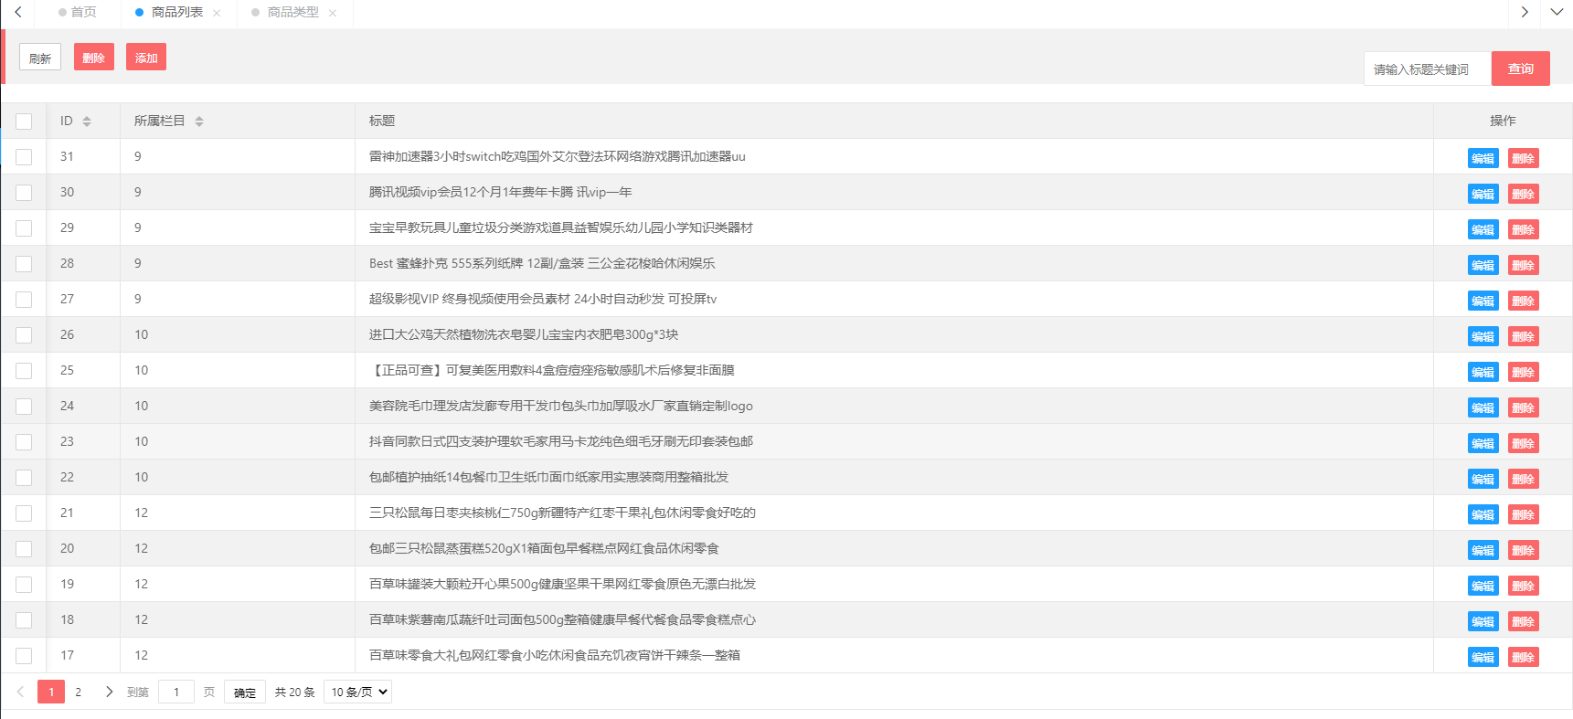
商品信息模块
管理员可以通过后台进行商品类别的增加和商品的商家，以便用户进行消费。

Slide 19
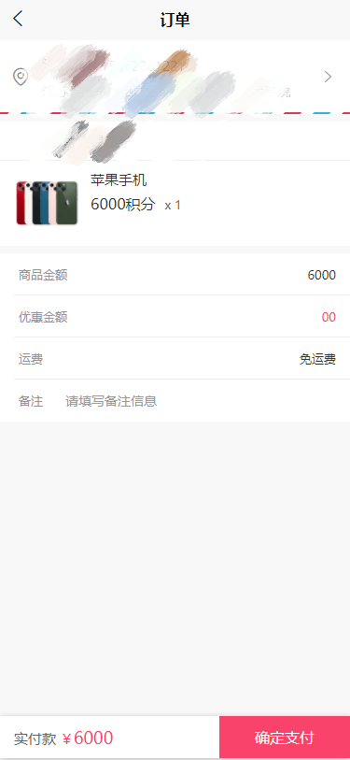
积分消费模块
用户可以使用积分进行消费，选择自己需要收获的地址，在积分充足的情况下点击确定支付即可完成消费。

Slide 20
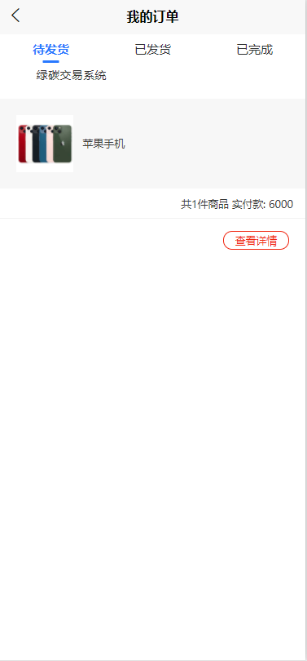
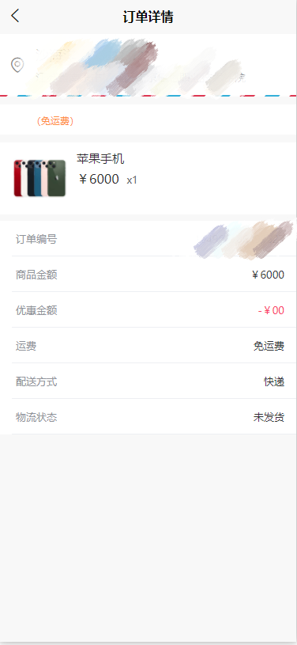
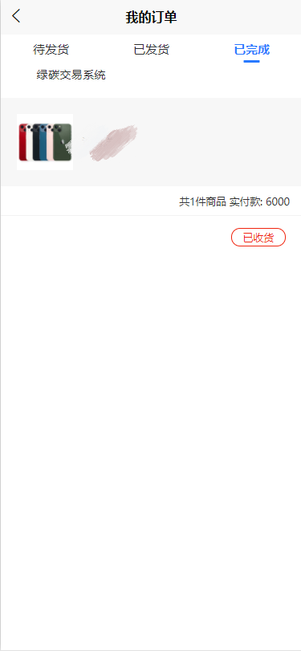
订单查询模块
用户积分交易后，可在我的订单界面查看自己所交易的物品信息，实时查看状态。管理员可在后台进行发货等操作。

Slide 21
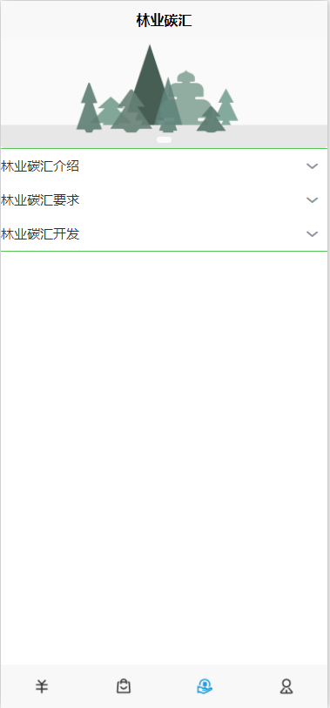
林业碳汇模块

Slide 22
绿碳交易系统的意义
随着碳中和成为我国战略性决策，必定会存在巨大的社会价值和市场。绿碳交易系统可通过截然不同的方式：使用收付款进行对绿色积分的增减（绿色出行，节能减排可促进用户增加绿色积分；过度用电，燃油车出行可能会造成绿色积分减少），用户可通过使用绿色积分进行自由交易，兑换自己所需的商品。以此来助力碳中和的实现，促进群众节能减排的积极性。

Slide 23
感谢聆听

